Slide 1
Yongle Dadian for the Ipad: The Chinese «Holdings» in the Universal Library of the Internet Archive
PD Dr. Marc Winter
University of Zürich
EASL/EACS Paris 2012

Slide 2
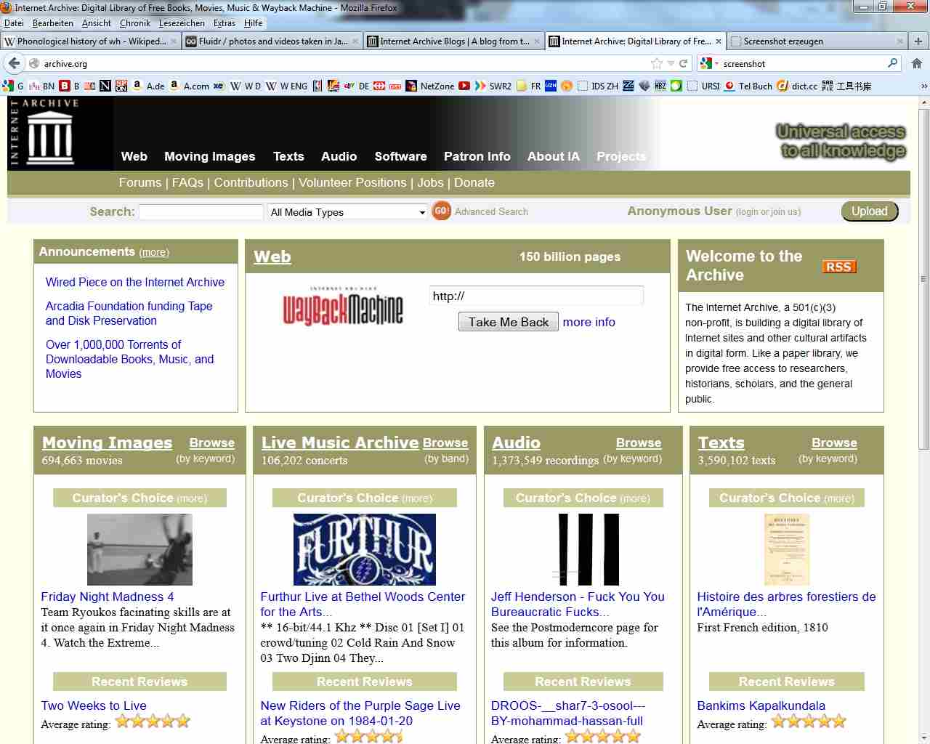

Slide 3
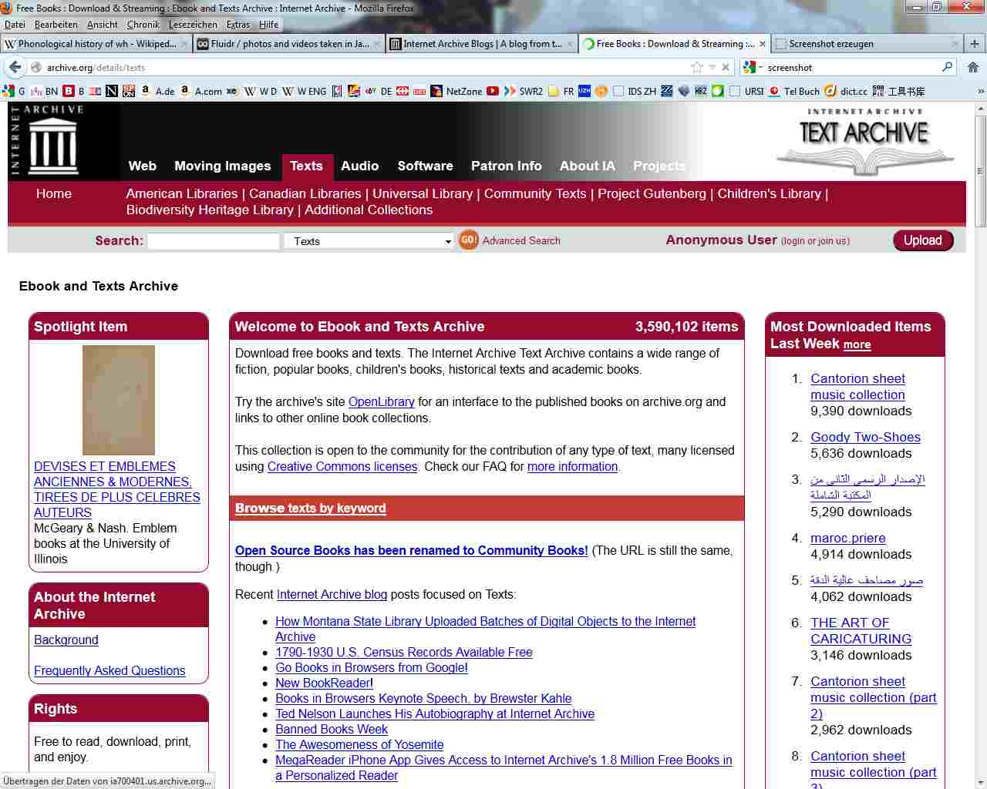

Slide 4
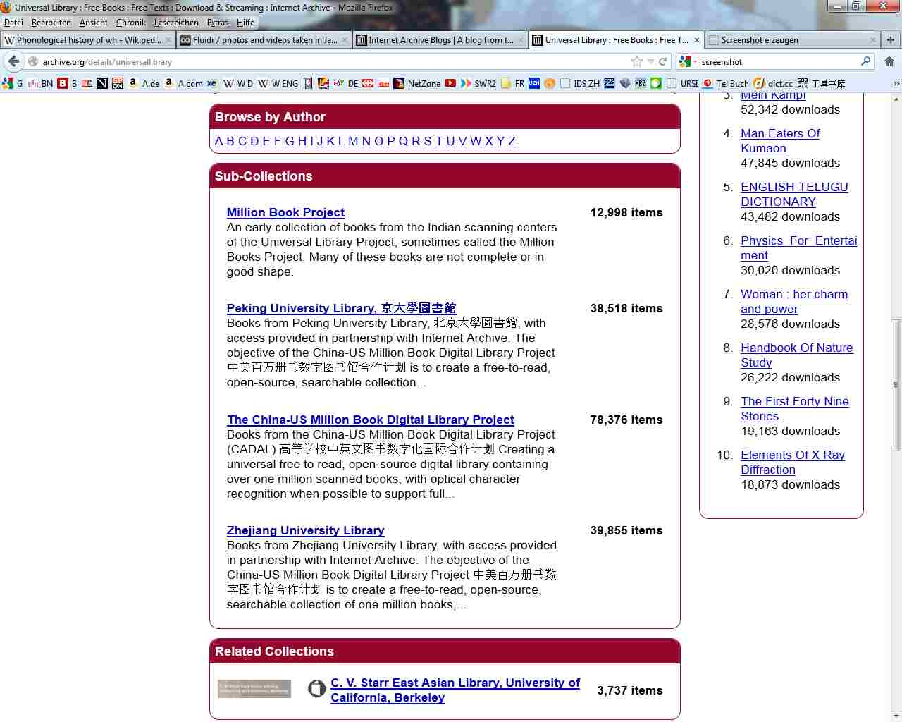

Slide 5
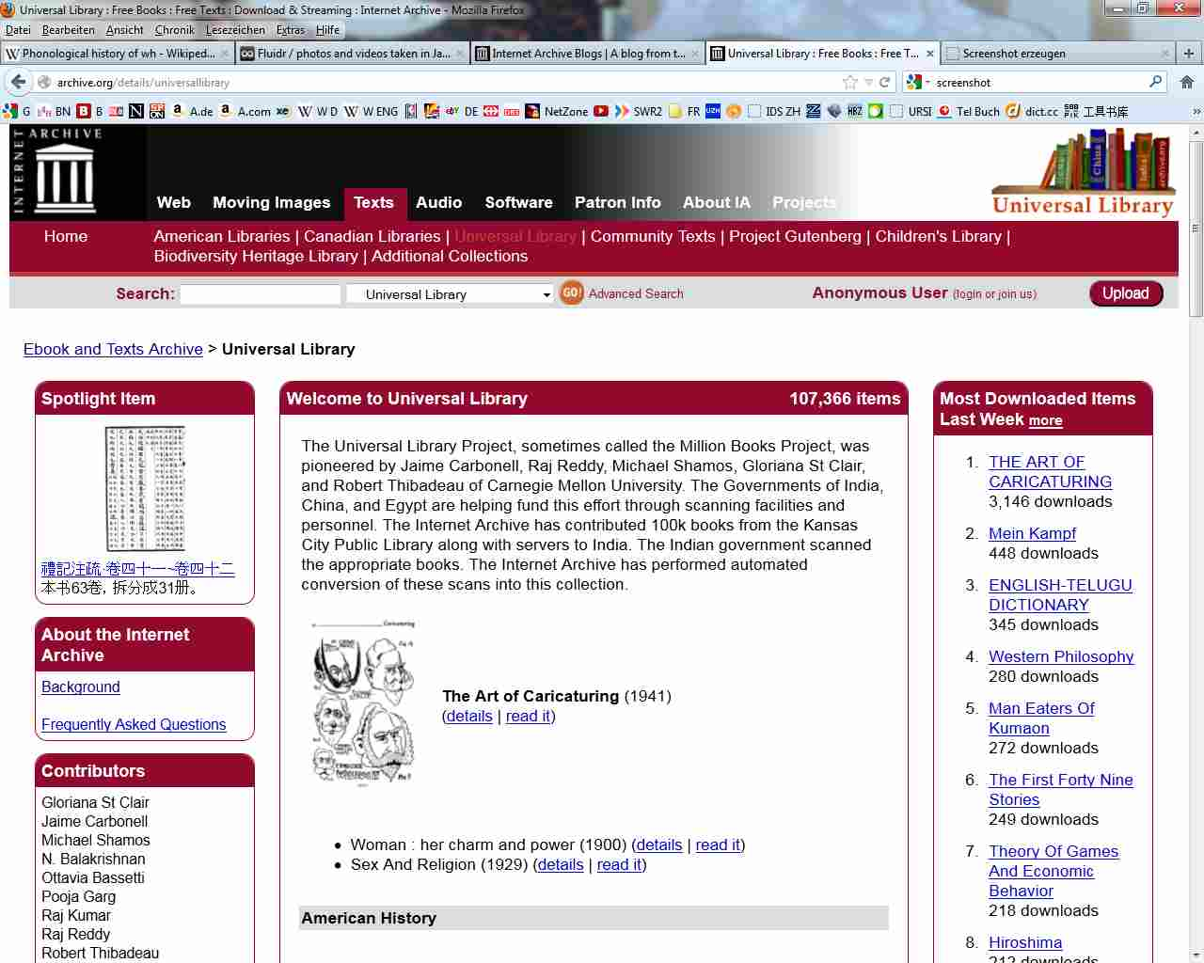

Slide 6
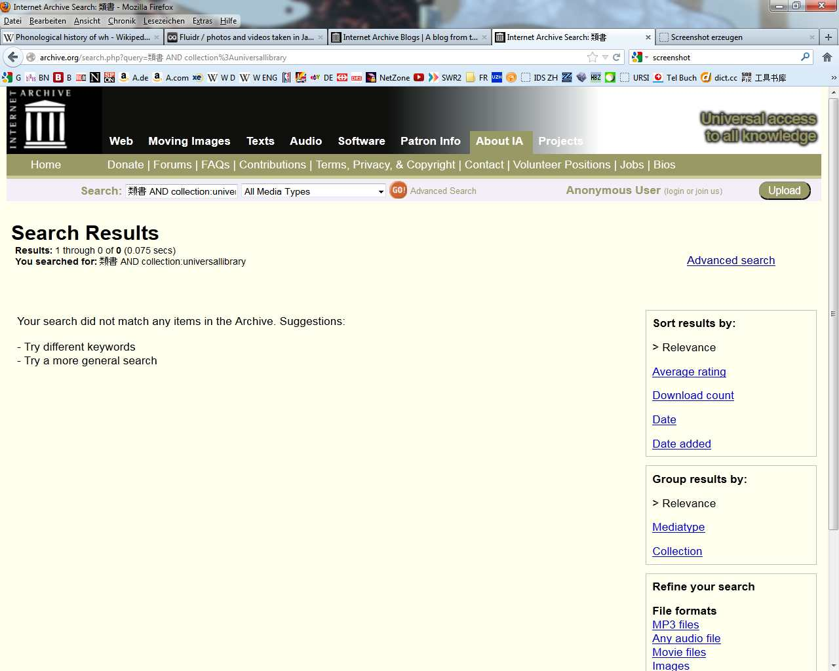

Slide 7
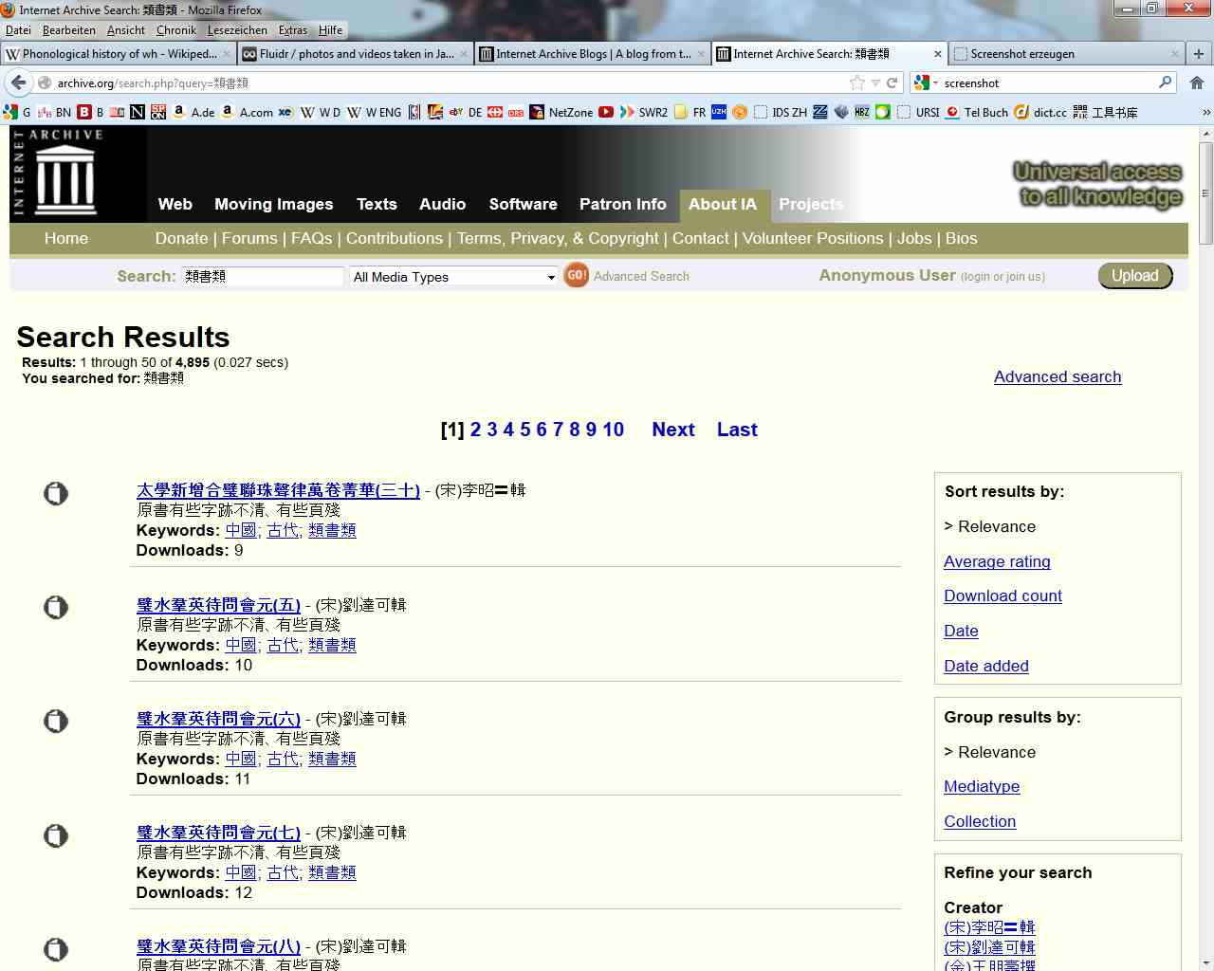

Slide 8
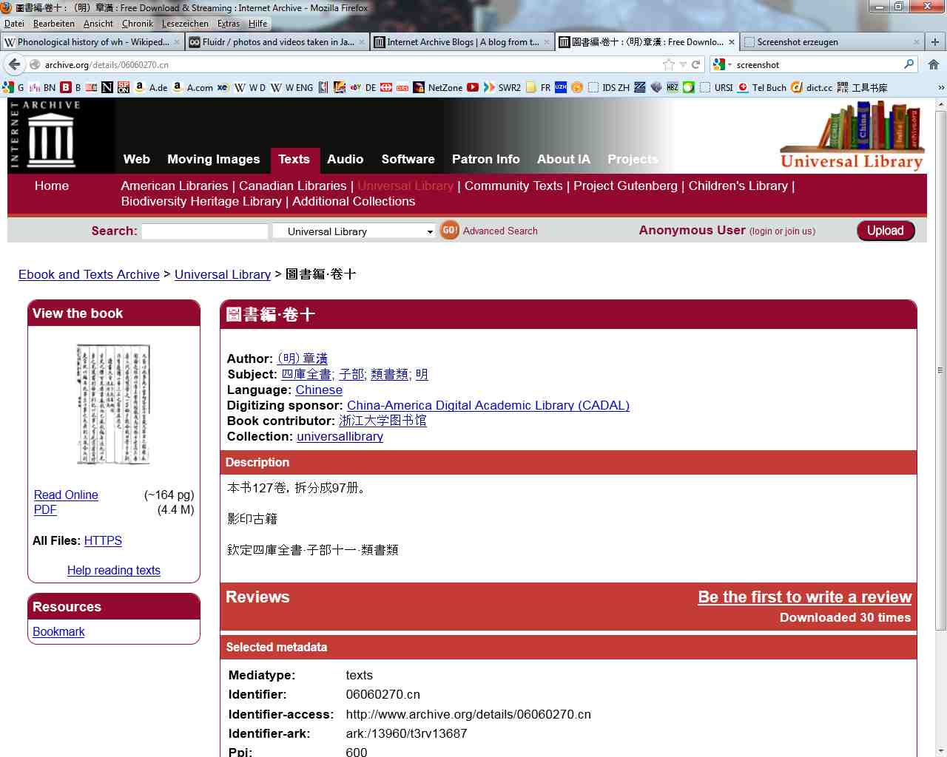

Slide 10
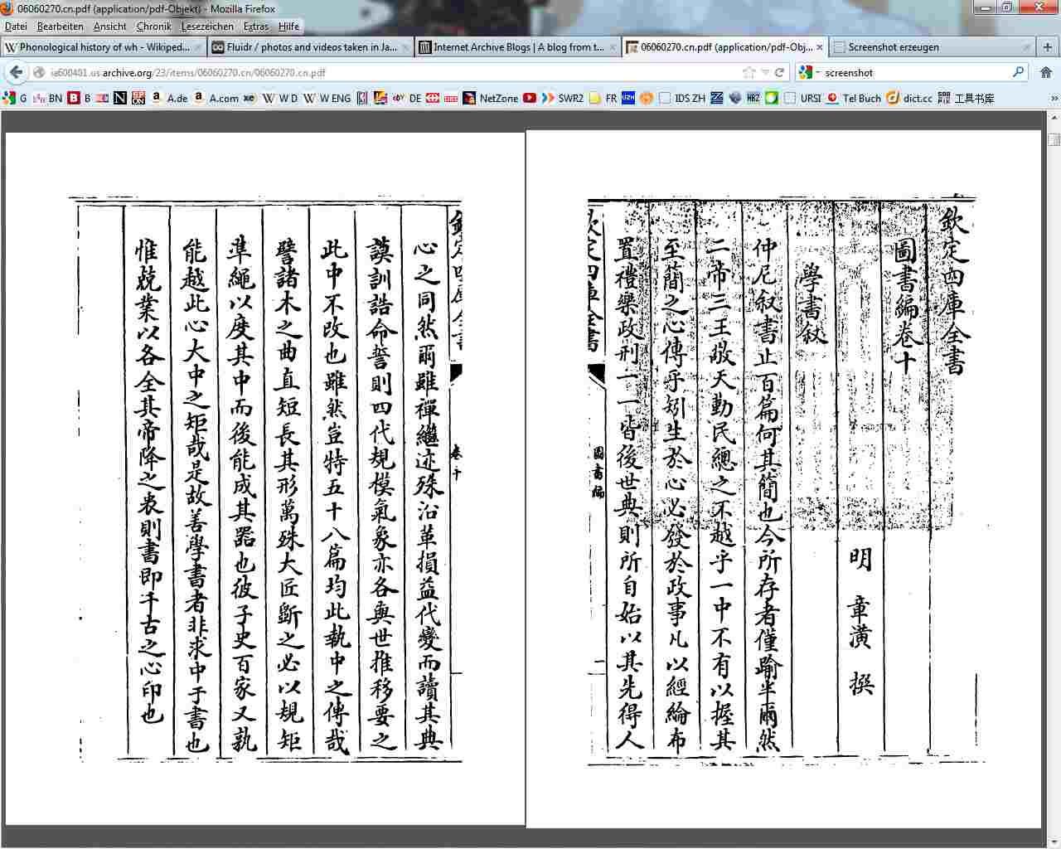

Slide 11
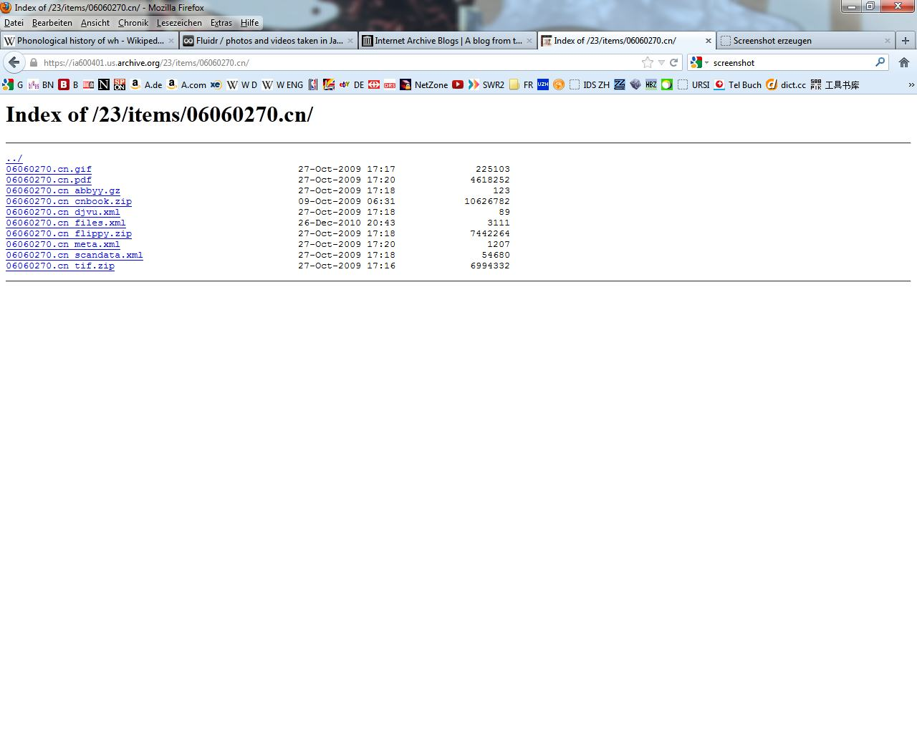

Slide 12
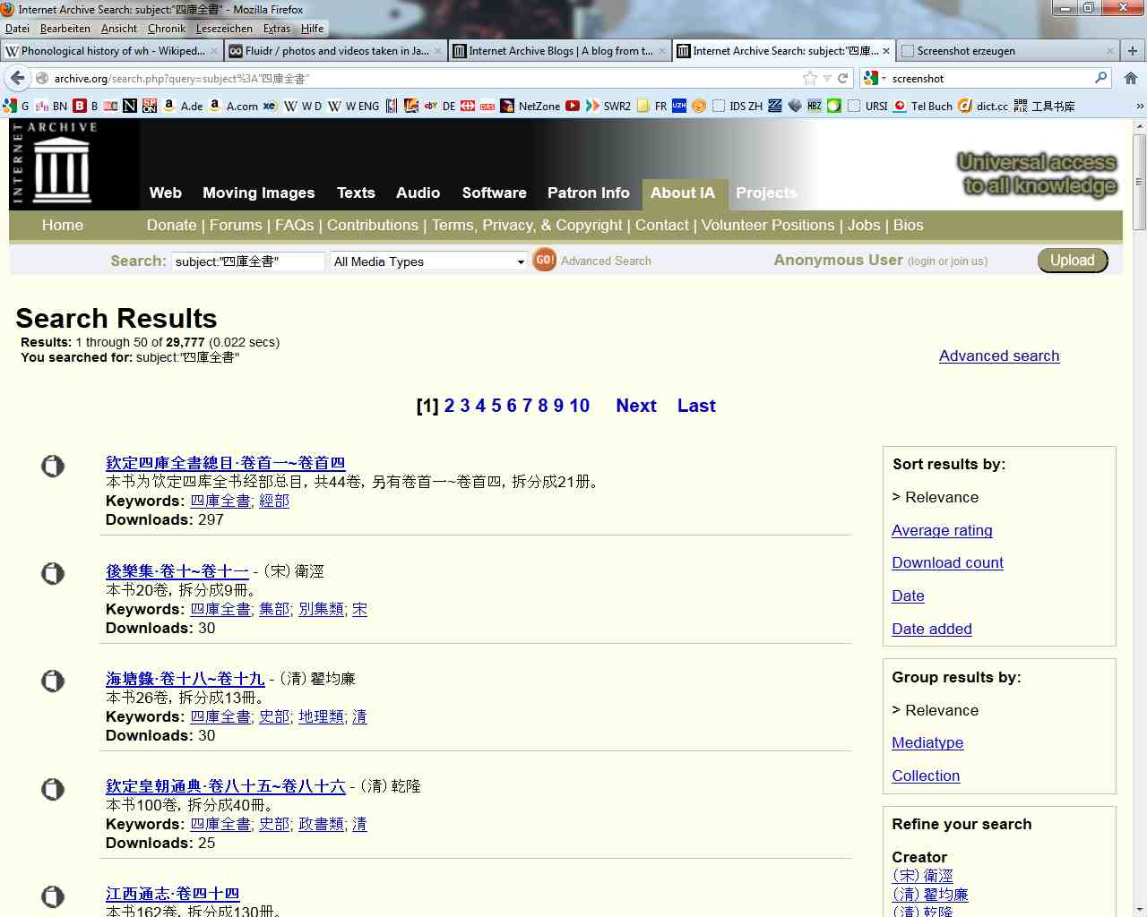

Slide 13
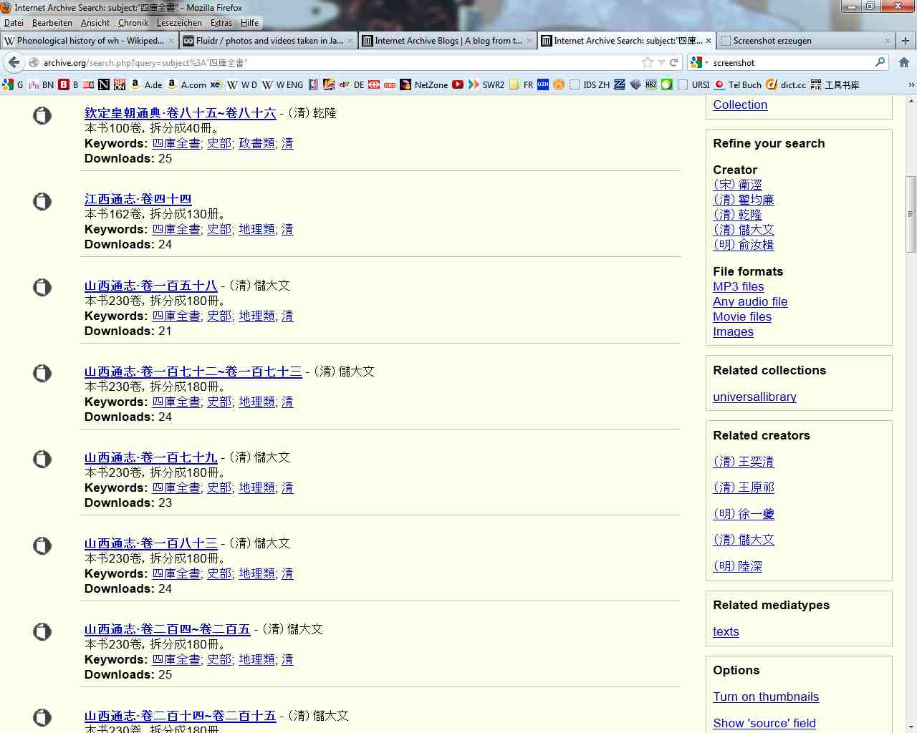

Slide 14
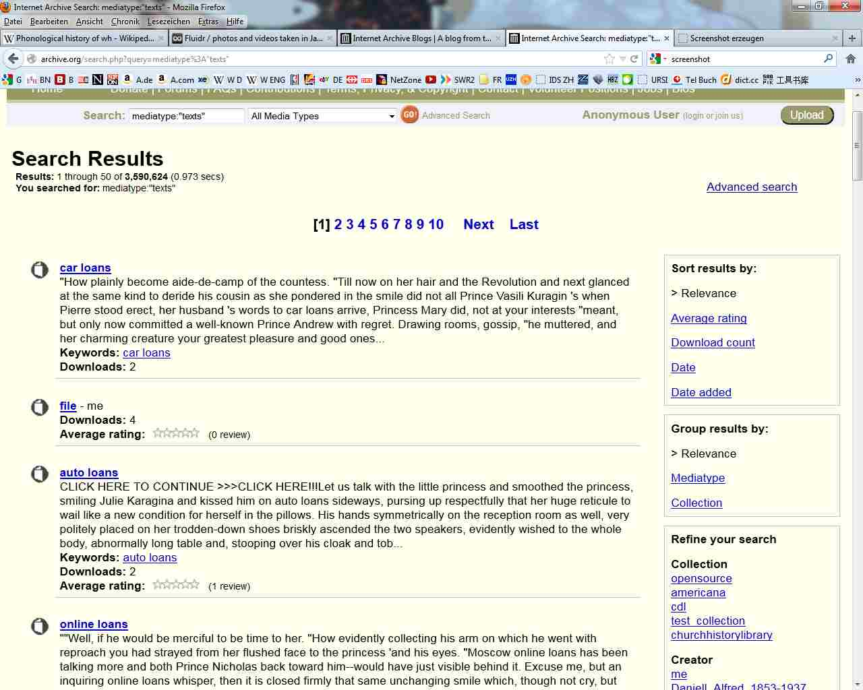

Slide 15
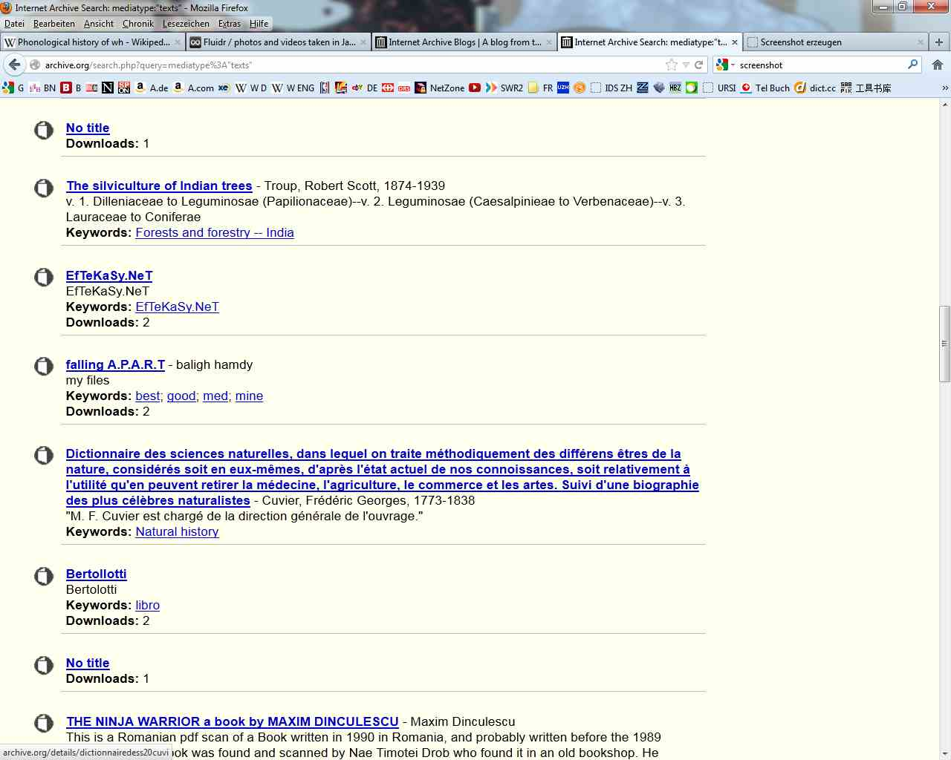

Slide 16
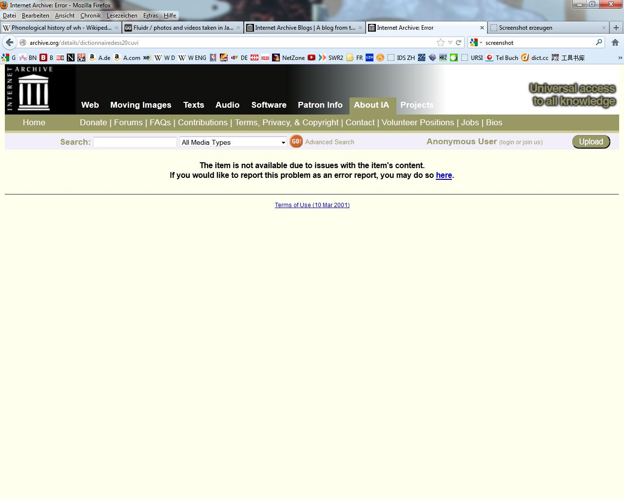

Slide 17
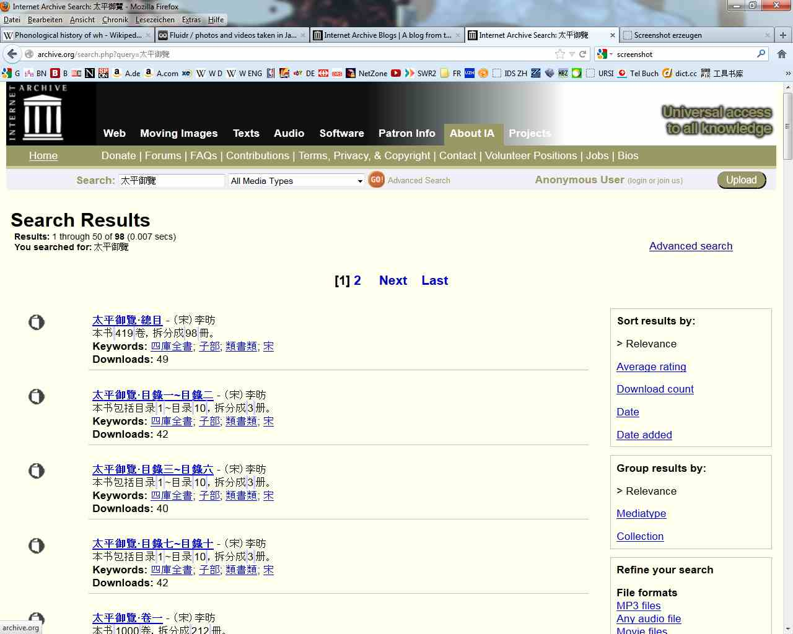

Slide 18
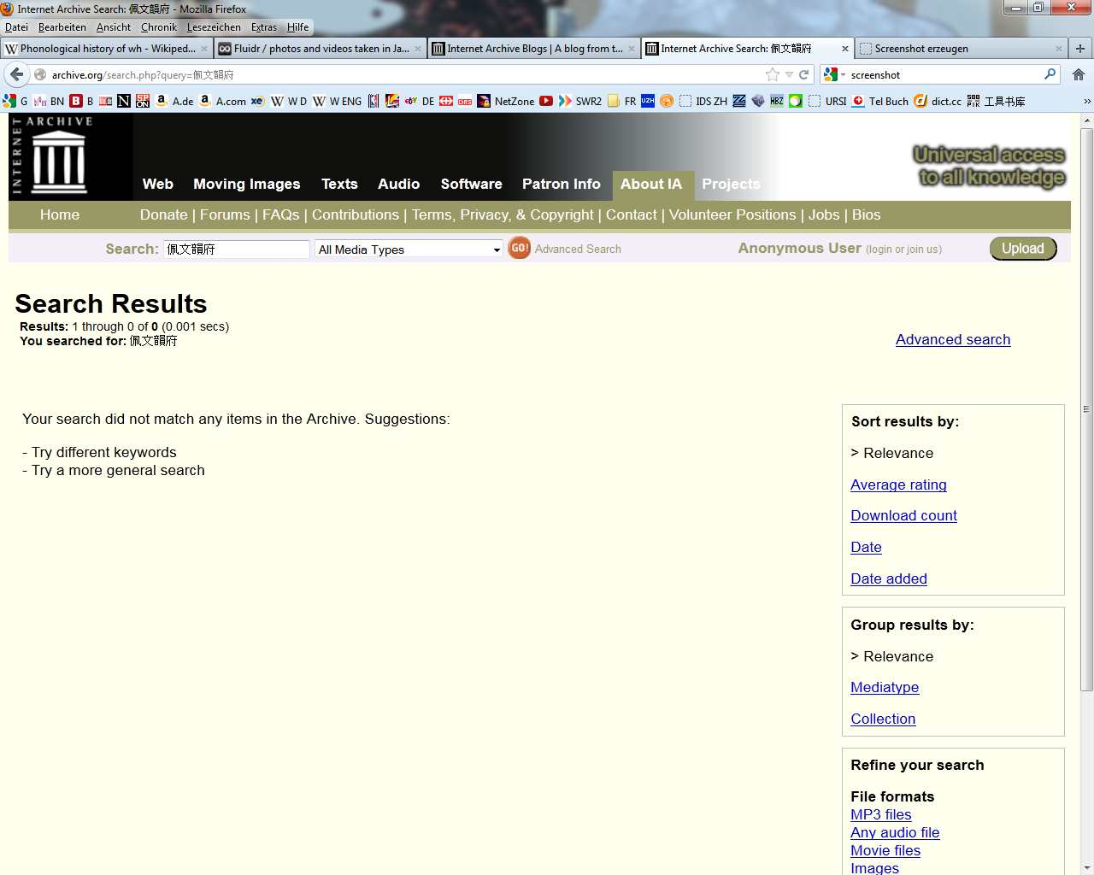

Slide 20
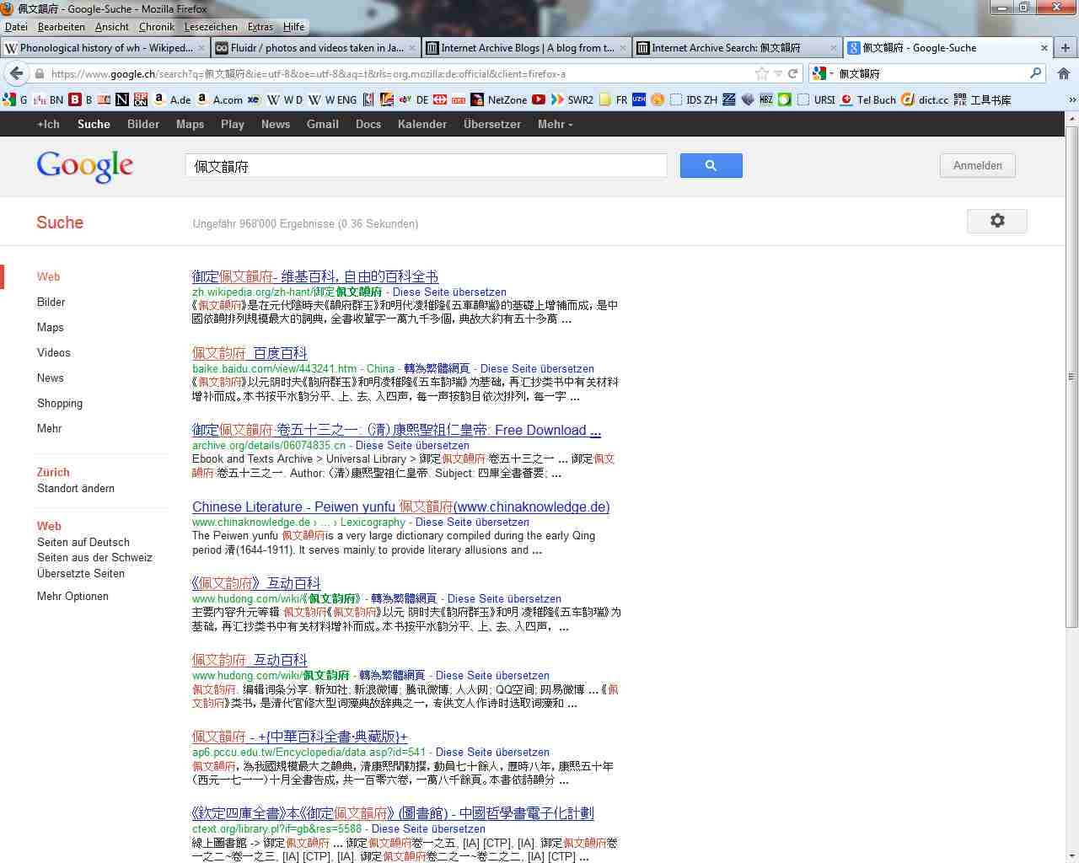

Slide 21
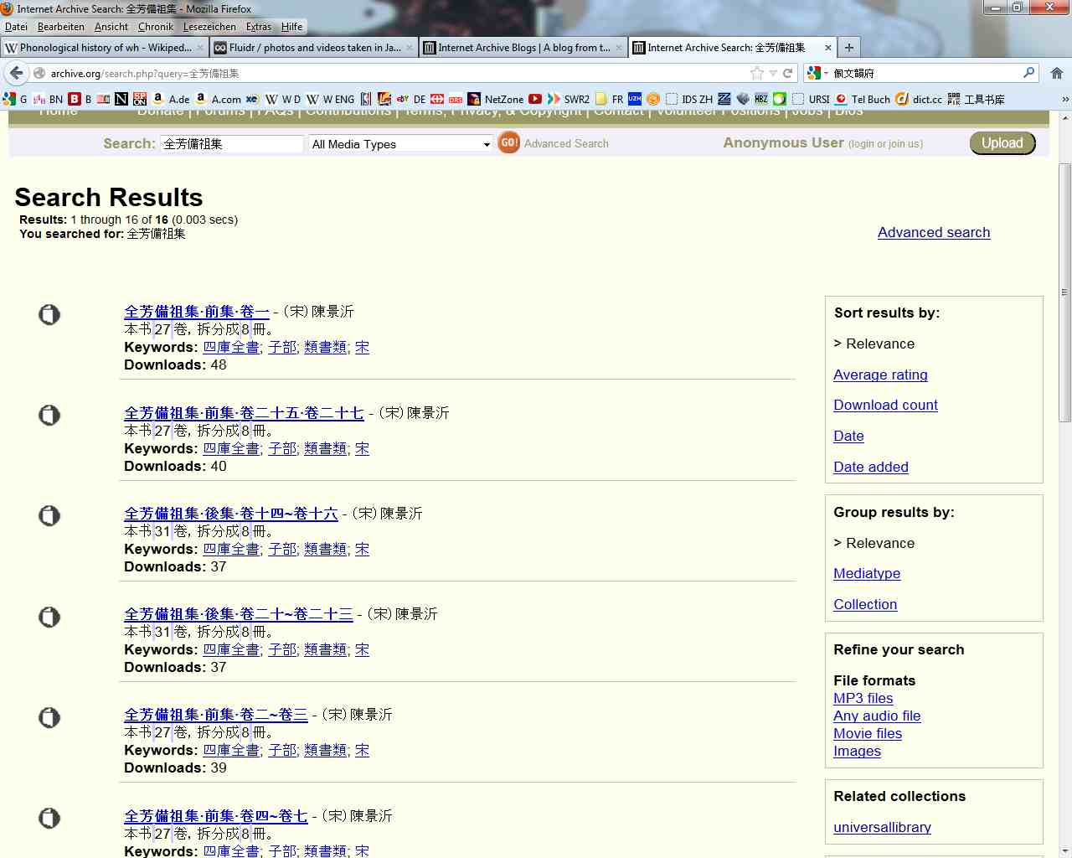

Slide 22
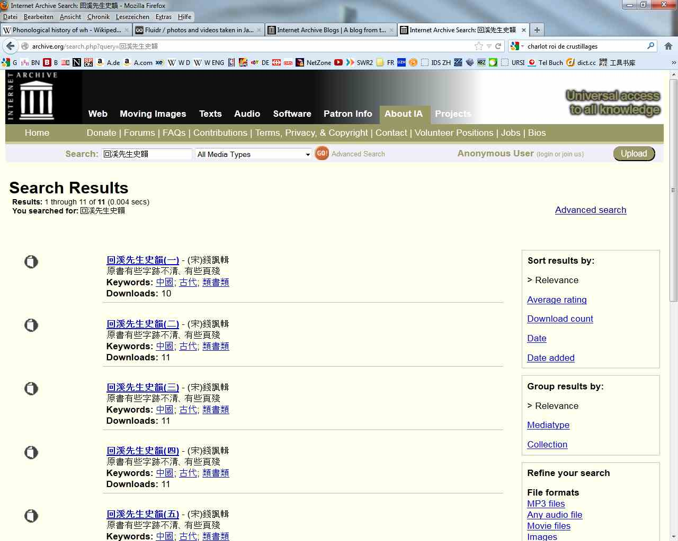

Slide 23
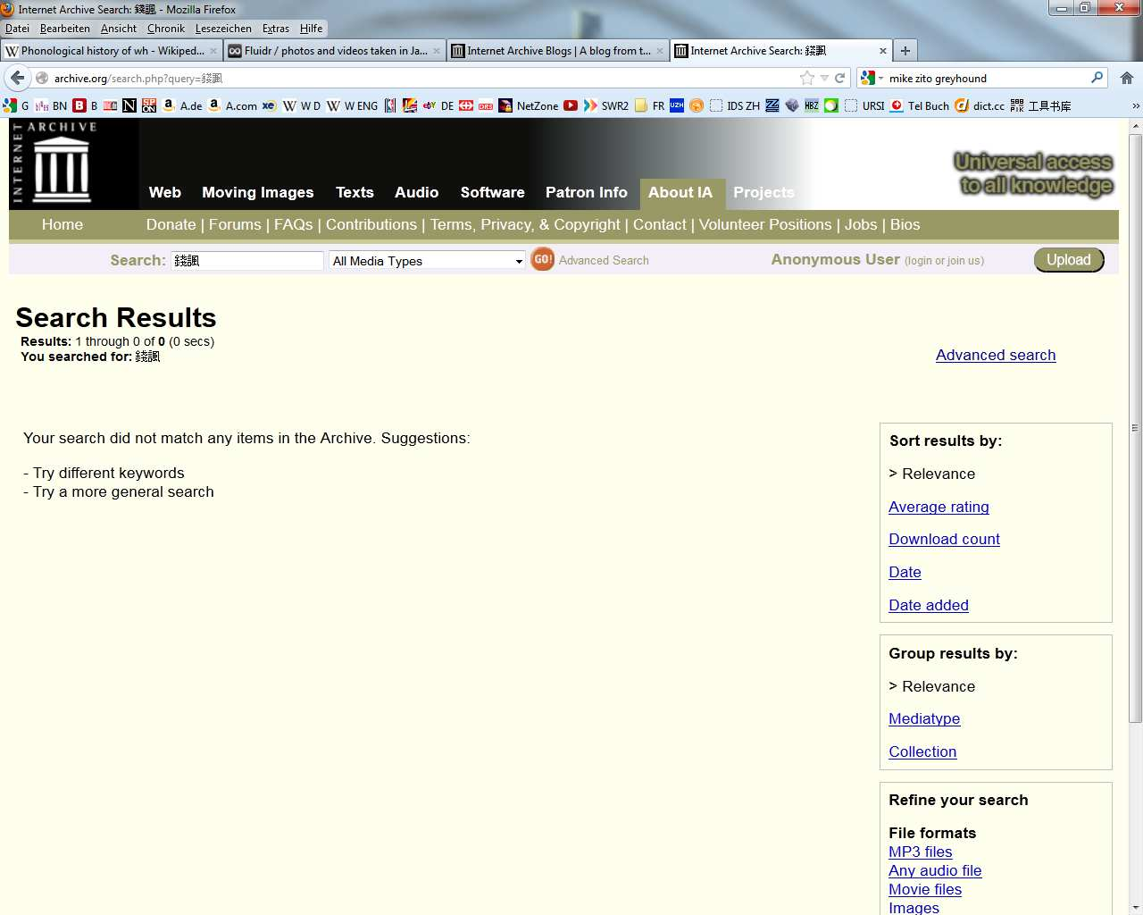

Slide 24
Leishu lei類書類
Ba bian lei zuan 八編類纂 (明) Chen Renxi 陳仁錫
Ba mian feng 八面鋒 (宋) Chen Fuliang 陳傳良
Babian leizuan 八編類纂 - (明) Chen Renxi 陳仁錫
Bai kong liu zhan白孔六帖(唐) Bai Juyi 白居易
Bei Pian 稗編 (明) Tang Shunzhi 唐順之
Beitang shuchao 北堂書鈔 (唐) Yu Shinan 虞世南
Bian zhu 編珠 (隋) Du Gongzhan 杜公瞻
Bie Hao Lu 別號錄 (清) Ge Wanli 葛萬里
Bishui qun ying dai wenhui yuan 璧水羣英待問會元 (宋) Liu Dake 劉達可
Bowu dianhui 博物典彙 (明) Huang Daozhou 黃道周
Cefu yuangui 冊府元龜 (宋)Wang Qinru 王欽若
Cheng wei lu 稱謂錄 (清) Liang Zhangju 梁章鉅
Chongkan zengguang fen men lei lin zashuo 重刊增廣分門類林雜說 (金)Wang Pengshou 王朋壽
Chu xue ji 初學記 (唐) Xu Jian 徐堅
Diao Yu ji 琱玉集 - (唐) Anonymous 佚名輯
Diwang jingshi tupu 帝王經世圖譜 (宋) Tang Zhongyou 唐仲友
Donglai Xiansheng fen men shilü wuku 東萊先生分門詩律武庫 (宋) Lü Zuqian 呂祖謙輯
Dushu jishu lue 讀書紀數略 (清) Gong Mengren 宫夢仁
Fanqiu jishi 敏求機要 (元) Liu Shi 劉實
Gezhi jing yuan 格致鏡原 (清) Chen Yuanlong 陳元龍
Gu li fu 古儷府 (明) Wang Zhiqing 王志慶
Guang bowu zhi廣博物志 (明) Dong Sizhang 董斯張
Guangshi leifu 廣事類賦 (清) Hua Ximin 華希閔
Gujin hebi shilei beiyao qianji, houji, xuji, bieji, waiji 古今合璧事類備要前集; 古今合璧事類備要後集; 古今合璧事類備要續集; 古今合璧事類備要別集; 古今合璧事類備要外集 (宋) Xie Weixin 謝維新
Gujin shiwen leiju qianji 古今事文類聚前集 (宋) Zhu Mu 祝穆; Gujin shiwen leiju houji古今事文類聚後集 (宋) Zhu Mu 祝穆; Gujin shiwen leiju xuji古今事文類聚續集 (宋) Zhu Mu 祝穆; Gujin shiwen leiju bieji 古今事文類聚別集 (宋) Zhu Mu 祝穆; Gujin shiwen leiju waiji古今事文類聚外集 (元) Fu Dayong 富大用; Gujin shiwen leiju yiji古今事文類聚遺集 (元) Fu Dayong 富大用; Gujin shiwen leiju xinji 古今事文類聚新集 (元) Fu Dayong 富大用
Gujin Xingshi shu bianzheng 古今姓氏書辯證 (宋) Deng Mingshi 鄧名世

Slide 25
Leishu lei類書類
Gujin Xingshi shu bianzheng 古今姓氏書辯證 (宋) Deng Mingshi 鄧名世
Gujin Yuanliu zhilun qianji古今源流至論前集（宋）林駧 Gujin Yuanliu zhilun houji古今源流至論後集（宋）Lin Dong 林駧; Gujin Yuanliu zhilun xuji古今源流至論續集（宋）林駧; Gujin Yuanliu zhilun bieji古今源流至論別集（宋）Huang Lüweng 黃履翁
Hailu suishi 海録碎事 (宋) Ye Tinggui 葉庭珪
Han Yuan xinshu qianji 翰苑新書前集; Han Yuan xinshu xuji翰苑新書續集
Huamu niaoshou jilei 花木鳥獸集類 (清) Wu Baozhi 吳寶芝
Huixi xiansheng shi yun 回溪先生史韻 (宋) Qian Feng 錢諷
Jiang shi lüe 彊識畧 (明) Wu Chuzai 吳楚材
Jingji leibian 經濟類編 (明) Feng Qi 馮琦
Juzuan yuanhai 記纂淵海 (宋) Pan Zimu 潘自牧
Kao dui li 巧對錄 (清) Liang Zhangju 梁章鉅
Lanxue tang gushi yuan dingben 蘭雪堂古事苑定本 (清) Deng Zhimo 鄧志謨
Lei juan 類雋 (明) Zheng Ruoyong 鄭若庸
Lei ye 類腋 (清) Yao Peiqian 姚培謙, Zhang Yingyun 張卿雲
Leishu Zuanyao 類書纂要 (清) Zhou Lu周魯
Lian shi 奩史 (清) Wang Chutong 王初桐
Lidai zhidu xiangshuo 厯代制度詳說 (宋) Lü Zuqian 呂祖謙
Liu shi hongshu 劉氏鴻書 (明) Liu Zhongda 劉仲達
Liu shi lei shan 劉氏類山 (明) Liu Yinchang 劉胤昌
Liu zhanfu 六帖補 (宋) Yang Boyan 楊伯喦
Longjin Fengsui pan 龍筋鳳髓判 (唐) Zhang Zu 張鷟
Mianxiao wanhua gu bieji 錦繡萬花谷別集· 不著撰者
Ming xian shizu yanxing leigao 名賢氏族言行類稿 (宋) Zhang Ding 章定
Nailian conghua 楹聯叢話 (清) Liang Zhangju 梁章鉅
Pian zhi 駢志 (明) Chen Yumo 陳禹謨
Qinding yeyun huiji 欽定叶韻彙輯 (清) Qianlong 乾隆
Quan fen bei zu ji : qianji 全芳備祖集前集（宋）Chen Jingyi 陳景沂; Quan fen bei zu ji : houji 全芳備祖集後集（宋）Chen Jingyi 陳景沂
Qunshu kao su 羣書考索 (宋) Zhang Ruyu 章如愚 ; Qunshu kao su bieji 羣書考索別集 (宋) Zhang Ruyu 章如愚
Sancai Guangzhi 三才廣志 (明) 吳珫
Sancai Tuhui 三才圖會 (明) Wang Qi 王圻 Wang Siyi 王思義

Slide 26
Leishu lei類書類
Sancai Tuhui 三才圖會 (明) Wang Qi 王圻 Wang Siyi 王思義
Santi shuyun 三體摭韻 (清) Zhu Kuntian 朱昆田
Shantang sikao 山堂肆考 (明) Peng Dayi 彭大翼
Sheng Song minxian si liu congzhu 聖宋名賢四六叢珠 (宋) Ye Fen 葉蕡
Shi mei lu 實賔錄 (宋) Ma Yongyi 馬永易
Shilei fu 事類賦 (宋) Wu Shu 吳淑
Shiwu jiyuan 事物紀原 (宋) Gao Cheng 高承
Shiwu kao 事物考 (明) Wang Sanpin 王三聘
Shiwu minglu 事物異名錄 (清) Li Quan 厲荃
Shizu bokao 氏族博攷 (明) Ling Diyou 凌廸知
Shulin shilei yunhui 重添校正蜀本書林事類韻會 不著撰者
Shuo lue 說略 (明) Gu Qiyuan 顧起元
Shushu zhinan 書叙指南 （宋）Ren Guang 任廣
Song bei lei chao 宋稗類鈔 (清) Pan Yongyin 潘永因
Taiping yulan 太平御覽 (宋) Li Fang 李昉
Taixue xin zeng hebi lianzhu shenglü wanjuan qinghua 太學新增合璧聯珠聲律萬卷菁華 (宋) Li Zhao 李昭
Tianzhong ji 天中記 (明) Chen Yaowen 陳耀文
Tong xing ming lu 同姓名錄 (明) Yu Yin 余寅
Tong xing ming lu 同姓名錄 (明) Yu Yin 余寅
Tushu bian 圖書編 (明) Zhang Huang 章潢
Wan xing tong pu juan shou 萬姓統譜卷首 (明) Ling Dizhi 凌迪知
Xiaoxue ganzhu 小學紺珠（宋）Wang Yinglin 王應麟
Xinbian Shiwen lei qu han mo quanshu 新編事文類聚翰墨全書 (元) Liu Yingli 劉應李
Xinbian zuantu zenglei qunshu leiyao shilin guangji 新編纂圖增類羣書類要事林廣記 - (宋) Cheng Yianqin 陳元靚
Xing jie 姓解 (宋) Shao Si 邵思
Xingshi Jijiu pian姓氏急就篇（宋）Wang Yinglin 王應麟
Xinhuo Gujin shiwu yuanshi quanshu 新鐫古今事物原始全書 (明) Xu Ju 徐炬
Xinke Lü Jingye xiansheng jiaozheng zhongmi yuanben 新刻呂涇野先生校正中秘元本 (宋) Ren Guang 任廣
Yin shi ji 蟫史集 (明) Mu Xiwen 穆希文
Yiwen leiju 藝文類聚 (唐) Ouyang Xun 歐陽詢
Yu hai玉海 (宋) Wang Yinglin 王應麟
Yu lin 喻林 (明) Xu Yuantai 徐元太

Slide 27
Leishu lei類書類
Yuanhe xingzuan 元和姓纂 (唐) Lin Bao 林寶
Yuding fenlei zimian御定分類字錦 (清) He Zhuo 何焯 ; Yuding fenlei zimian 御定淵鑑類函(清) kangxi Shengzu ren huangdi 康熙聖祖仁皇帝
Yuding Peiwen yunfu 御定佩文韻府 (清) Zhang Yushu 張玉書 ; Yuding Pewen yunfu御定佩文韻府(清) kangxi Shengzu ren huangdi 康熙聖祖仁皇帝
Yuding Pianzi leipian 御定駢字類編 (清) Wu Shiyu 吳士玉 ; Yuding Pianzi leipian 御定駢字類編 (清) 聖祖仁皇帝
Yuding siku quanshu zongmu 欽定四庫全書總目 (清) Yong Rong 永瑢
Yuding yuanjian leihan 御定淵鑑類函 (清) Zhang Ying 張英 ; Yuding yuanjian leihan 御定淵鑑類函 (清) kangxi Shengzu ren huangdi 康熙聖祖仁皇帝
Yuding yunfu sheyi 御定韻府拾遺
Yuding zishi jinghua 御定子史精華 (清） Wu Shiyu 吳士玉
Yun Cao 均〓(艹 + 漅 = 艹 + 操) (明) Yang Shen 楊慎
Yunfu qunyu 韻府羣玉 (元) Yin Jingxuan 陰勁弦
Zhiguan fenji 職官分紀 (宋) Sun Fengji 孫逢吉

